Slide 1
시각장애인용 보조 시스템
경북과학고등학교
1학년 이준서

Slide 2
프로젝트 진행 상황
C언어- 기본적인 변수, 반복문, if문 정도 부터 포인터, 배열 등을 공부하고 현재는 구조체를 공부하고 있음.
Python- Python의 특성과, 장점 등을 파악하고 기본적인 문법까지는 공부하였고, 심화해서 더 깊이 들어가는 부분은 더 공부를 할 필요가 있음.
OOP 개념- 사전적 정의를 보고 OOP가 무엇을 뜻하는지 어렴풋이 알겠으나 정확한 개념과 실제로 이것이 어떻게 적용되고 사용되는지는 아직 미약함.
아두이노- 아두이노 하드웨어에 선을 연결하여 회로를 제작하는 것은 여러 차례 해보았지만, 아두이노 자체가 오픈소스 하드웨어이기 때문에 직접 코딩을 해본 적은 별로 없음.

Slide 3
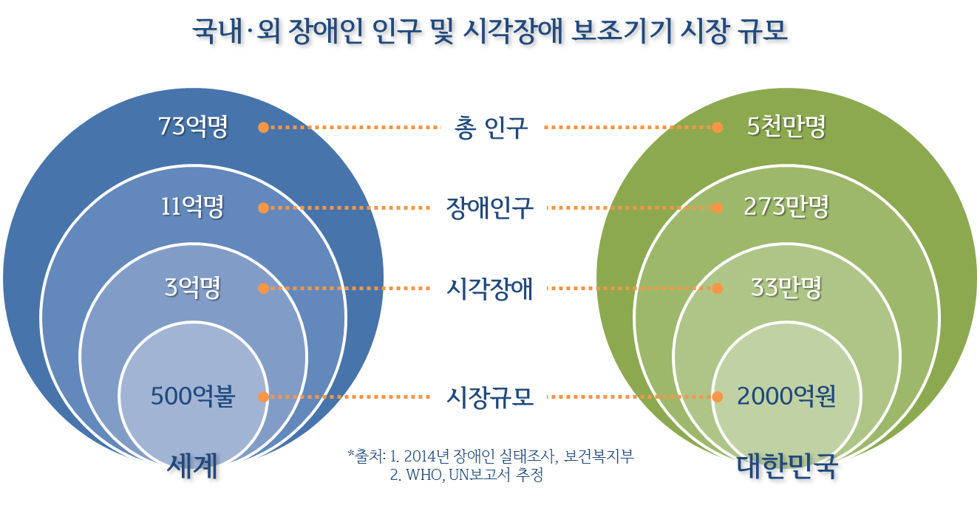
시각장애인 현황
WHO에 따르면 2014년 기준 전세계 시각장애인 2억8,500만명
그 중에 3,900만명이 맹인이고, 2억4,600만명 저시력자

Slide 4
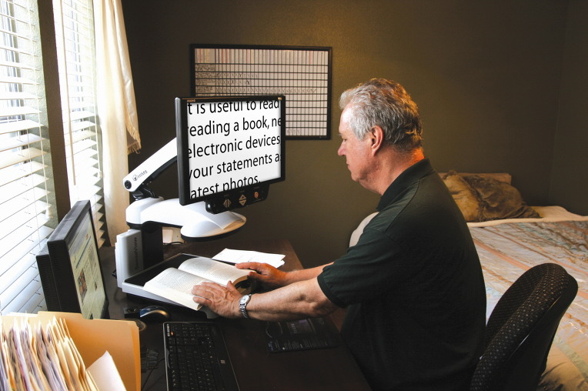
시각장애인용 독서 확대기
저시력자를 위하여 글씨를 확대하여 읽을 수 있도록 하는 보조 시스템
시각장애인을 위한 소극적 보조 시스템이나 현실적으로 많이 사용됨

Slide 5
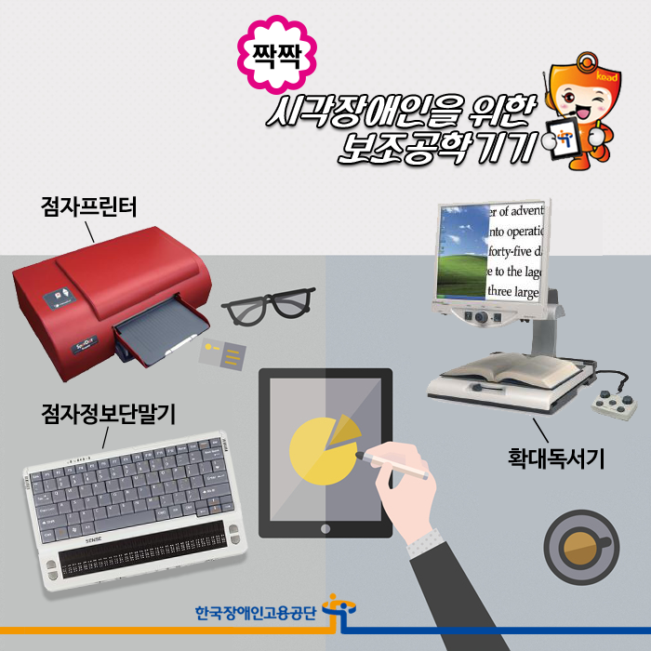
시각장애인용 보조 시스템
현재 많이 사용되고 있는 시각장애인용 보조 시스템
정보를 입력하기 위한 점자단말기, 정보를 출력하기 위한 점자 프린터, 독서를 위한 확대기 등 각 기능별로 보조 시스템이 다양하게 개발되어 있음

Slide 6
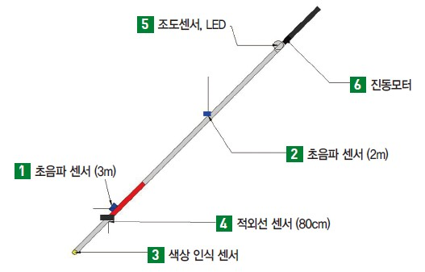
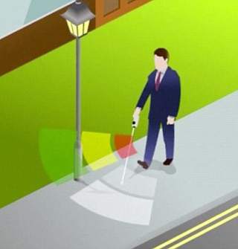
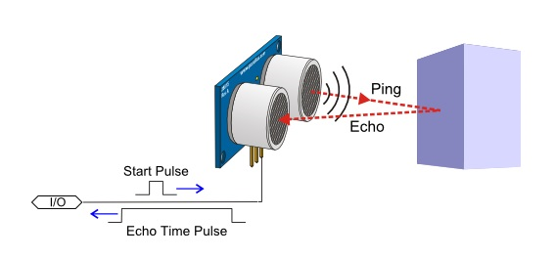
시각장애인용 지팡이
초음파 센서: 장애물에 반사되어 돌아오는 초음파 속도를 측정하여 거리 추정

Slide 7
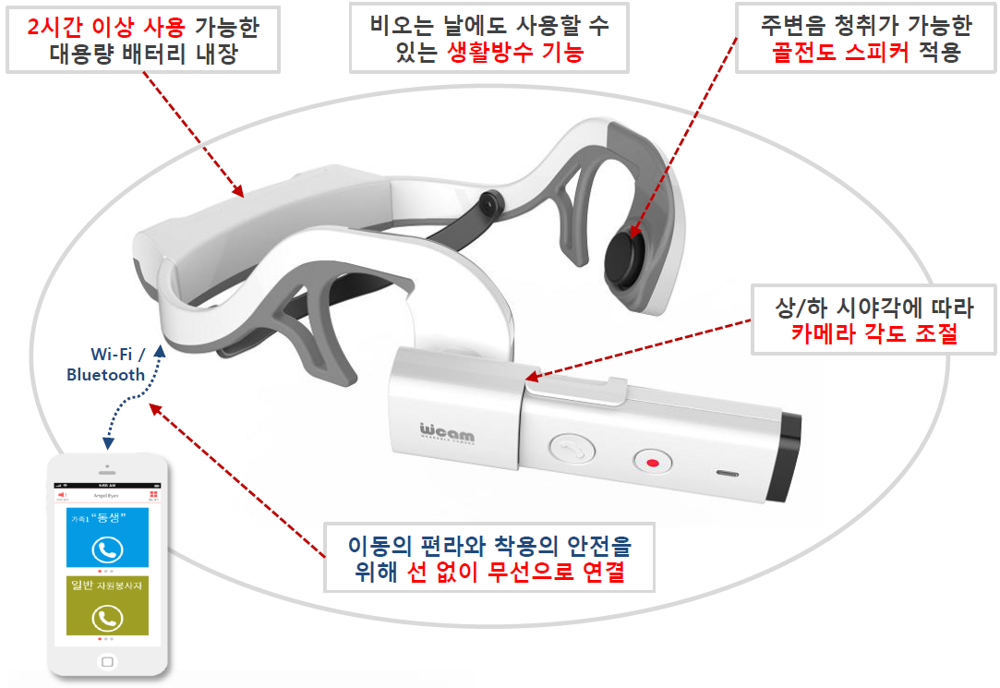
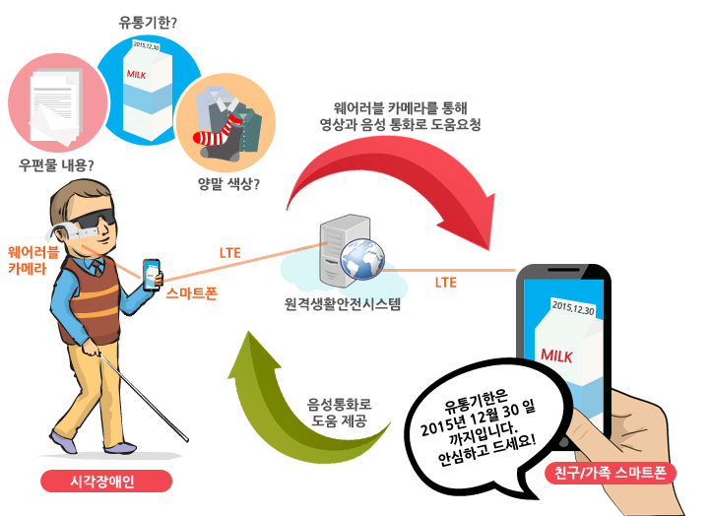
엔젤아이즈 앱(서울시)
시각장애인을 위한 웨어러블 카메라와 스마트폰을 연결하여 길 안내 등 다양한 정보 제공
카메라로 입력된 정보를 스마트폰에서 판단하여, 골전도 스피커를 통해 시각장애인에게 정보 전달
서울시에서 시범적으로 시행

Slide 8
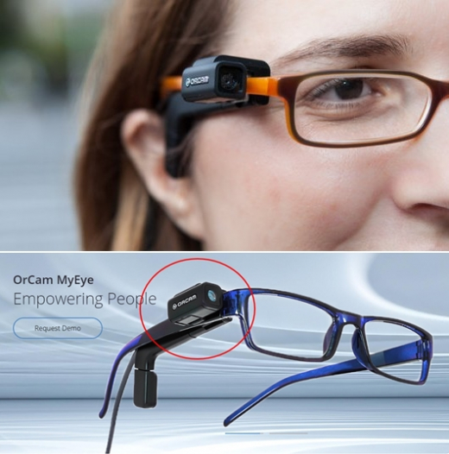
OrCam MyEye(ORCAM, 이스라엘)
저 시력 장애인을 돕기 위해 다양한 IT 기술 적용
안경 옆에 장착한 초소형 문자인식 카메라를 이용하여 책을 보면 책 내용을 이어폰으로 읽어줌

Slide 9
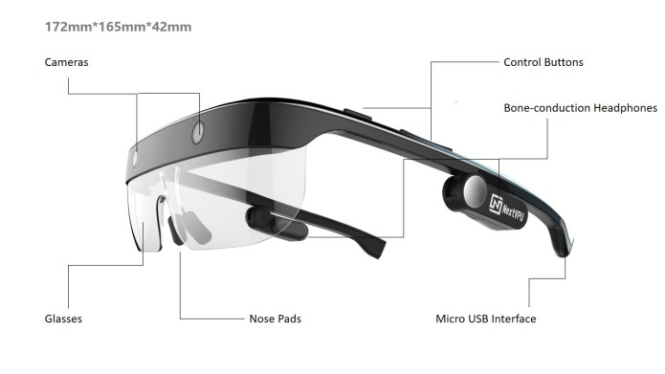
시각장애인용 스마트 안경(천사의 눈, 중국)
시각장애인용 스마트 안경은 기본적으로 정보를 인식하기 위한 카메라와 시각 장애인에게 정보를 알리기 위한 골전도 헤드폰으로 이루어지며, 외부 시스템과의 통신을 위한 유, 무선 통신 시스템 탑재
카메라가 인식한 정보를 마이크로프로세스에 탑재된 소프트웨어가 판단하여 골전도 헤드폰을 통해서 시각장애인에게 분석한 정보를 전달함

Slide 10
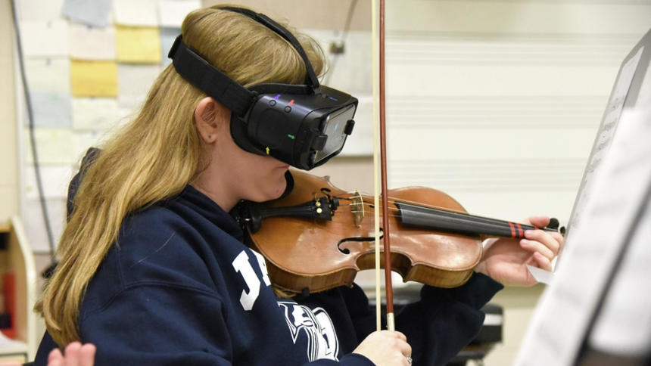
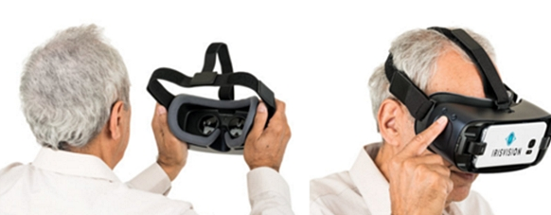
IrisVision(미국)
삼성 스마트폰과 Gear VR 제품을 이용하고 저 시력자가 가상이 아닌 현실을 볼 수 있도록 Software를 개발했음
FDA 승인을 받았고 노화에 의한 저 시력자들에게 적합하게 개발됨
화면을 확대할 수 있으며 TV 시청, 독서 등을 할 수 있는 보조기기임.

Slide 11
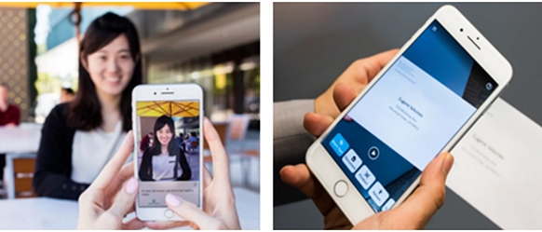
Seeing AI (Microsoft)
Microsoft 사에서 시각장애인을 위한 'Seeing AI'라는 스마트폰 앱 발표
Seeing AI 앱은 인공지능기능으로 스마트폰 앞에 있는 사람의 특성과 감정까지 파악해 시각장애인에게 말해주며 또한 Text 또는 책을 읽어주는 기능도 있음

Slide 12
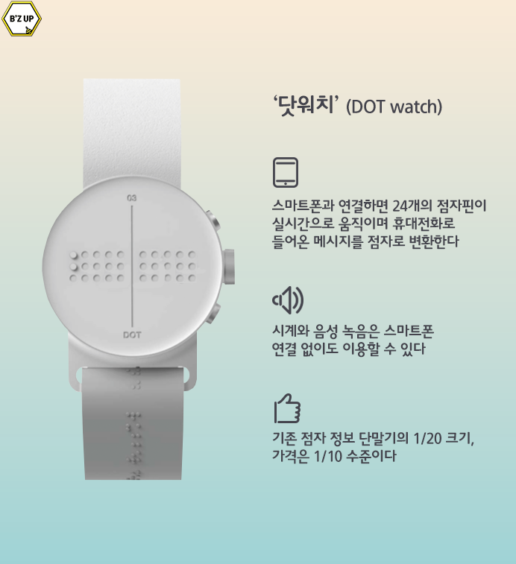
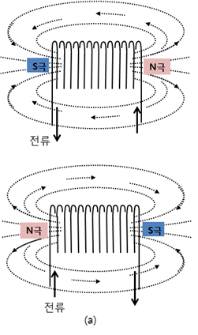
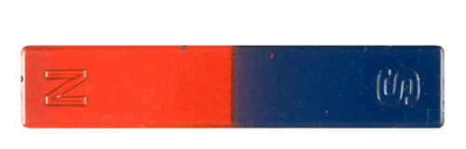
닷워치(Dot watch), 한국
닷와치는 블루투스를 통하여 스마트폰과 연동하면 스마트폰으로 들어온 메시지를 24개의 점자 핀으로 나타냄
기본적으로 시계 기능과 음성 녹음 기능 등을 이용할 수 있음
전자기력 이용 24개 점자 핀 구동
힘
힘

Slide 13
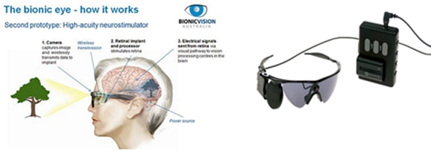
SecondSight Argus Ⅱ (호주)
환자 눈에 이식된 망막 임플란트와 연결된 안경장비로 구성
외부 안경장비의 카메라로 들어온 빛을 인공 망막에 전달해 신경세포를 자극해 뇌까지 외부 이미지를 전달하는 제품임

Slide 14
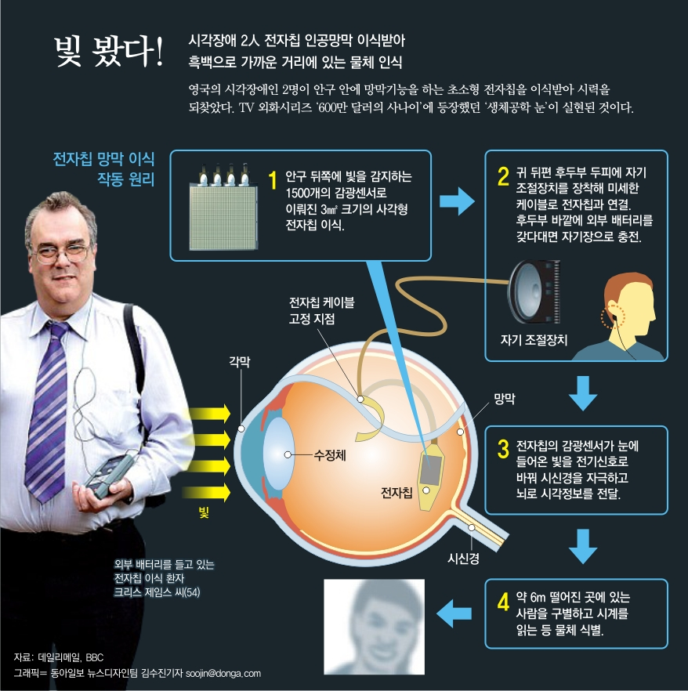
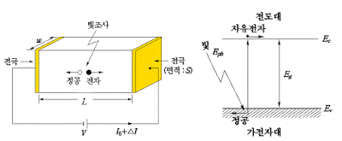
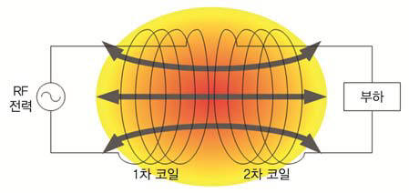
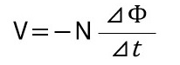
전자 칩 인공 망막 (감광센서 어레이 사용, 영국)
감광센서 원리
무선 충전 원리(페러데이 법칙)

Slide 15
시각장애인 요구사항
현재 상품화되어 있는 보조 시스템들은 너무 종류가 많고, 불편(고가, 무겁고, 크고, 용도에 따라서 시스템을 바꾸어 가면서 사용)하여 사용이 편리한 시스템 개발 필요
시각장애인을 위한 사회적 환경 미비: 현재는 횡단보도를 나타내기 위한 시각장애인 용 보도블록, 음향 발생 장치 정도로 매우 미비한 상태임

Slide 16
시각장애인을 위한 보조 시스템 개발 방향
장애인과 비장애인의 경계를 제거할 수 있는 시스템 개발!
복잡하고, 불편한 보조기 착용 없이 시각적 정보 획득 필요: 시각 용 전자칩 이식 등 IT-생체 융합 기술 개발 필요(이미 다수의 연구 그룹들이 개발 중)
4차산업혁명의 중요 기술인 대량정보 획득, 대량정보 저장 기술, 빅데이터 기술 및 인공지능 기술 등을 활용하여 시각장애인의 주변 환경을 실시간으로 시각장애인에게 전달할 수 있는 기술 개발 필요
시각 용 전자칩 이식 기술 등 하드웨어 기술과 정보 획득, 가공 및 전달을 위한 소프트웨어 기술 개발이 필요할 뿐 아니라 GPS, 모바일 통신 기지국 망 및 전국에 고 밀도로 설치되어 있는 CCTV 망 등을 활용하여 시각장애인 지원 용 네트워크 구축 등 환경 구축도 중요함

Slide 17
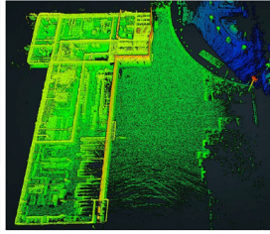
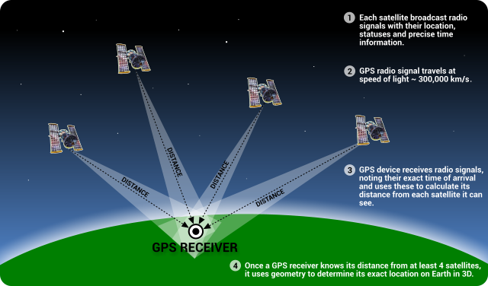
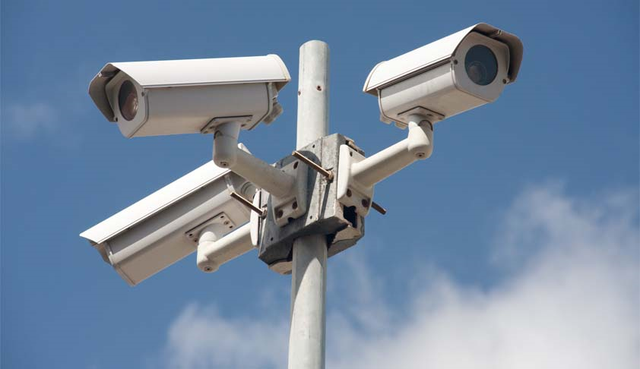
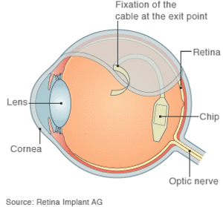

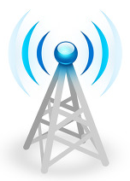
시각장애인을 위한 보조 시스템 개발 방향
시각 용 실시간 환경 정보
(현재 정보 획득 가능 기술, 효과적인 전달 기술 필요)
GPS
CCTV
모바일 통신 망
IT-생체 융합 기술
(현재 개발 진행 기술, 일부 가능)
시각장애인용 환경 구축
(현재 가능 기술)

